Slide 1
Templates

Slide 2
¿Qué son?
Son plantillas, definiciones genéricas de una estructura.
Nos permite hablar, por ejemplo, de “vectores de enteros” y “vectores de strings” sin necesidad de reescribir el código fuente del objeto.
Existen tanto clases template como funciones template.

Slide 3
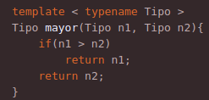
Función template

Slide 4
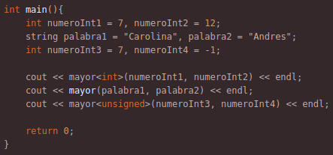
Función template

Slide 5

Función template

Slide 6
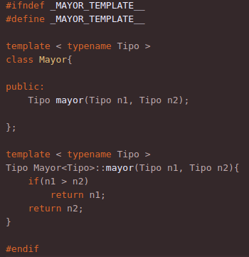
Clase template

Slide 7
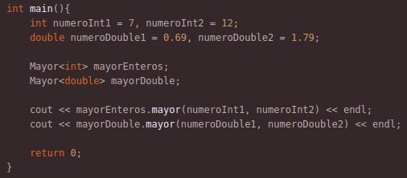
Clase template

Slide 8
IMPORTANTE
Los templates no existen (no generan código) hasta que se instancian.
Como consecuencia de esto, todo el código debe estar en el .h. Es decir, no se separa en .h y .cpp.
Si se separa en .h y .cpp, se debe generar una definición de todos los métodos para todos los tipos de dato posibles y todas sus combinaciones (en caso de tener 2 tipos genéricos o más en el template).

Slide 9
STL
Siglas para Librería Standard de Templates (Standard Template Library).
Tal como lo dice el nombre, esta librería contiene templates de diferentes estructuras. Por ejemplo Lista o Vector.
Tambien tiene funciones templates, como lo son los algoritmos de ordenamiento.

Slide 10
STL: Iterator
Todas las estructuras definidas en STL tienen un iterador asociado que sabe como recorrer la estructura.
El iterador es cargado con punteros a los objetos de la estructura.
Al recorrer con un iterador, este puede ser aumentador como un iterador normal (++) y automaticamente apunta al siguiente elemento de la estructura.

Slide 11
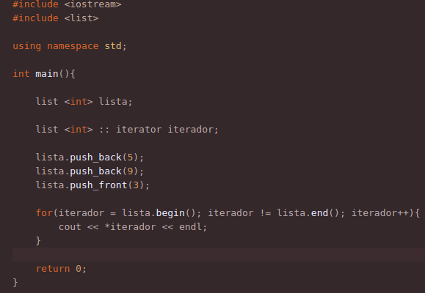
STL: LISTA
Librería que incluye el template de lista

Slide 12
STL: LISTA
Pone al 5 al final de la lista

Slide 13
STL: LISTA
Pone al 3 al principio de la lista

Slide 14
STL: LISTA
Devuelve un iterador apuntando al principio de la lista

Slide 15
STL: LISTA
Devuelve un iterador apuntando al teorico elemento que le sigue al ultimo elemento de la lista

Slide 16

STL: LISTA

Slide 17
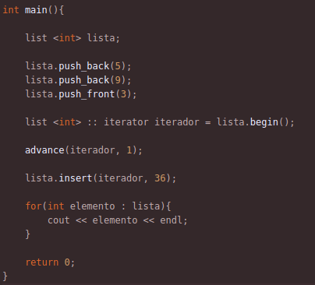
STL: LISTA
Mueve al iterador una posición hacia adelante

Slide 18
STL: LISTA
Inserta el 36 en la posición a la cual apunta el iterador

Slide 19

STL: LISTA

Slide 20
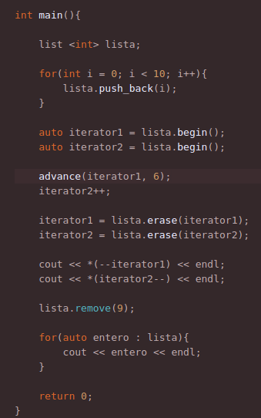
STL: LISTA
0 | 1 | 2 | 3 | 4 | 5 | 6 | 7 | 8 | 9
ꜛ
ꜛ

Slide 21
STL: LISTA
0 | 1 | 2 | 3 | 4 | 5 | 6 | 7 | 8 | 9
 |  |  |  |  |  | ꜛ
 | ꜛ

Slide 22
STL: LISTA
0 | 1 | 2 | 3 | 4 | 5 | 6 | 7 | 8 | 9
 |  |  |  |  |  |  | ꜛ
 |  | ꜛ

Slide 23
STL: LISTA
0 | 1 | 2 | 3 | 4 | 5 | 6 | 7 | 8 | 9
 |  |  |  |  | ꜛ
ꜛ

Slide 24
STL: LISTA
0 | 1 | 2 | 3 | 4 | 5 | 6 | 7 | 8 | 9
 |  |  |  |  | ꜛ
ꜛ

Slide 25
NO OLVIDAR
La memoria dinámica guardada en una estructura de STL debe ser liberada por el usuario.

